Slide 1
PISNO DELJENJE

Slide 2
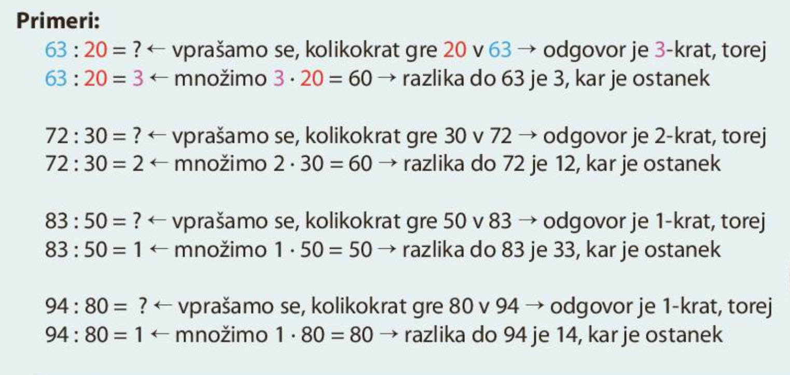
POZORNO SI OGLEJ PRIMERE PISNEGA DELJENJA.

Slide 3
PISNO DELJENJE
DVOMESTNI DELJENEC IN DVOMESTNI DELITELJ
96: 20= ___
OGLEJ SI POSTOPEK DELJENJA.

Slide 4
1 20= 20 2 20= 40 3 20= 60 4 20= 80 5 20= 100
9 6 : 20 = 4 POMISLIM NA VEČKRATNIKE ŠT. 20; TOREJ 420= 80; NAPIŠEM 4 IN MNOŽIM NAZAJ
1 6 ost. 4 0=0 in KOLIKO JE 6? 6, NAPIŠEM. 4 2= 8 IN KOLIKO JE 9? 1, NAPIŠEM.
NAPIŠEM PREIZKUS.
4  20
80
+ 16
96
Pomembno! Ostanek nikoli ne sme biti večji od delitelja. Ostanek 16 je manjši od 20.

Slide 5
1 60= 60 2 60= 120
8 4 : 60 = 1 POMISLIM NA VEČKRATNIKE ŠT. 60; TOREJ 160= 60; NAPIŠEM 1 IN MNOŽIM NAZAJ
2 4 ost. 1 0=0 in KOLIKO JE 4? 4, NAPIŠEM. 1 6= 6 IN KOLIKO JE 8? 2, NAPIŠEM.
NAPIŠEM PREIZKUS.
1  60
60
+ 24
84
Pomembno! Ostanek nikoli ne sme biti večji od delitelja. Ostanek 24 je manjši kot delitelj 60.

Slide 6
V zvezek REŠI račune IN NAPIŠI PREIZKUS.
63: 20=
88:60=
90: 30=
Kaj pa 34: 50=? Znaš? Rešitev: 0 in 34 ostane.
Postopek pisnega deljenja in rešitve preveri na posnetku:
https://www.youtube.com/watch?v=ERKFRIrmFto

Slide 7
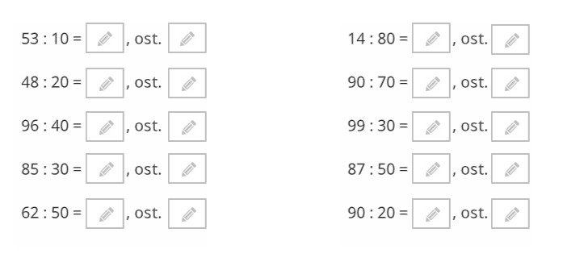
Račune reši v zvezek in ne pozabi sproti zapisati preizkusa.

